Slide 1
PEMETAAN ARRAY
Pertemuan 3

Slide 2
3 Hal yang harus diketahui dalam mendeklarasikan array :
Type data array
Nama variabel array
Subskrip / index array
Jenis Array (yang akan dipelajari) adalah :
Array Dimensi Satu (One Dimensional Array)
Array Dimensi Dua (Two Dimensional Array)
Array Dimensi Tiga (Thee Dimensional Array)

Slide 3
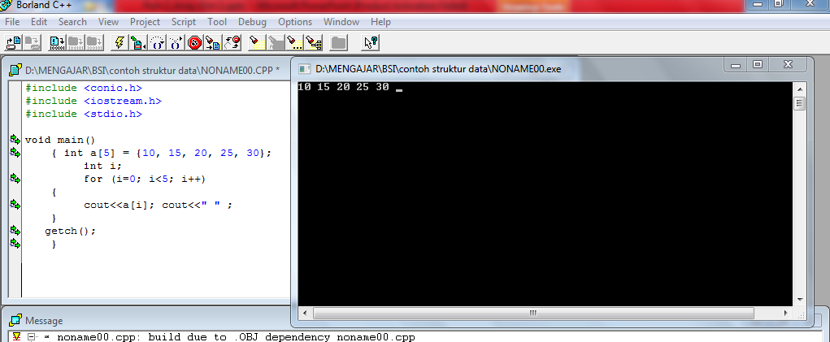
#include <conio.h>
#include <iostream.h>
#include <stdio.h>
void main()
{ int a[5] = {10, 15, 20, 25, 30};
int i;
for (i=0; i<5; i++)
{
cout<<a[i]; cout<<" " ;
}
getch();
}

Slide 4
PEMETAAN (MAPPING) ARRAY DIMENSI SATU KE STORAGE
Rumus : @A[i] = B + (i – 1) * L
Dimana :
@A[i] : Posisi Array yg dicari
B : Posisi awal index di memory komputer
i : Subkrip atau indeks array yg dicari
L : Ukuran / Besar memory suatu type data
Contoh :
Suatu Array A dideklarasikan sebagai berikut :
int A[5]; dengan alamat awal index berada di 0011 (H) dan ukuran memory type data integer = 2
Tentukan berapa alamat array A[3] ?

Slide 5
Rumus : @A[i] = B + (i – 1) * L
Diketahui :
@A[i] = A[5]
B = 0011 (H)
i = 5
L = 2
Penyelesaian :
A[5] = 0011(H) + (5 – 1) * 2
= 0011(H) + 8 (D)
= 0011(H) + 8 (H)
= 0019(H)
8 Desimal = 8 Hexa
0 1 2 3 4
0 1 2 3 4
A[1] A[2] A[3] A[4] A[5]
10 15 20 25 30
0011 0013 0015 0017 0019
0011 0013 0015 0017 0019

Slide 6
KONVERSI BILANGAN
Decimal adalah bilangan berbasis sepuluh yang terdiri dari
0, 1, 2, 3, 4, 5, 6, 7, 8, dan 9
2. Hexadecimal adalah bilangan berbasis enam belas yang terdiri dari
0, 1, 2, 3, 4, 5, 6, 7, 8, 9, A, B, C, D, E, dan F
Tabel di bawah adalah contoh konversi bilangan Decimal, dan Hexadecimal
Decimal | 1 | 2 | 3 | 4 | 5 | 6 | 7 | 8 | 9 | 10 | 11 | 12 | 13 | 14 | 15 | 16
Hexadecimal | 1 | 2 | 3 | 4 | 5 | 6 | 7 | 8 | 9 | 10 | A | B | C | D | E | F

Slide 7
Rumus : @A[i] = B + (i – 1) * L
Diketahui :
@A[i] = A[5]
B = 0015 (H)
i = 5
L = 2
Penyelesaian :
A[5] = 0015(H) + (5 – 1) * 2
= 0015(H) + 8 (D)
= 0015(H) + 8 (H)
= 001C(H)
8 Desimal = 8 Hexa
Decimal | 1 | 2 | 3 | 4 | 5 | 6 | 7 | 8 | 9 | 10 | 11 | 12 | 13 | 14 | 15 | 16
Hexadecimal | 1 | 2 | 3 | 4 | 5 | 6 | 7 | 8 | 9 | 10 | A | B | C | D | E | F
A[1] A[2] A[3] A[4] A[5]
10 15 20 25 30
0015 0017 0019 001A 001C
0015 0017 0019 001A 001C

Slide 8
PEMETAAN (MAPPING) - ARRAY DIMENSI DUA KE STORAGE
Terbagi Dua cara pandang (representasi) yang berbeda :
1. Secara Kolom Per Kolom (Coloumn Major Order/CMO)
@M[i][j] = M[0][0] + {(j - 1) * K + (i - 1)} * L
2. Secara Baris Per Baris (Row Major Order / RMO)
@M[i][j] = M[0][0] + {(i - 1) * N + (j - 1)} * L
Keterangan :
@M[i][j] = Posisi Array yg dicari,
M[0][0] = Posisi alamat awal index array,
i = Baris, j = kolom, L = Ukuran memory type data
K = Banyaknya elemen per kolom, N = Banyaknya elemen per baris

Slide 9
PENGGAMBARAN SECARA LOGIKA
Misal : int M[3][2];
(Array dengan 3 Baris & 2 Kolom)
0 1
0
1
2
Berdasarkan Cara pandang :
1. Kolom Per Baris (Row Major Order / RMO)
Jumlah elemen per baris = 2
2. Baris Per Kolom (Coloumn Major Order / CMO)
Jumlah elemen per kolom = 3
M[0,0]
M[0,1]
M[1,0]
M[1,1]
M[2,0]
M[2,1]
M[0,0]
M[1,0]
M[2,0]
M[0,1]
M[1,1]
M[2,1]

Slide 10
Contoh Pemetaan :
Suatu Array X dideklarasikan sebagai berikut :
Float X[4][3], dengan alamat index X[0][0] berada di 0011(H) dan ukuran type data float = 4
Tentukan berapa alamat array X[3][2]
berdasarkan cara pandang baris dan kolom ?
0 1 2
Index
0
1
2
3
0011(H)
??
Index

Slide 11
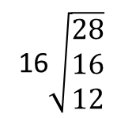
Lanjutan Contoh Pemetaan :
Penyelesaian :
Secara Baris Per Baris (Row Major Oder / RMO)
@M[i][j] = @M[0][0] + {(i - 1) * N + (j - 1)} * L
X[3][2] = 0011(H) + {(3 – 1) * 3 + (2 – 1)} * 4
i j = 0011(H) + 28 (D) 1C (H)
= 0011(H) + 1C (H) = 002D(H)
1
16$\sqrt{\begin{aligned}28 \\ 16 \\ 12\end{aligned}}$
1C (H)
0011(H)
1C(H)
2D (H)
Secara Kolom Per Kolom (Coloumn Major Oder / CMO)
@M[i][j] = @M[0][0] + {(j - 1) * K + (i - 1)} * L
X[3][2] = 0011(H) + {(2 – 1) * 4 + (3 – 1)} * 4
i j = 0011(H) + 24 (D) 18 (H)
= 0011(H) + 18 (H) = 0029(H)

